Slide 1
Websockets
Web即时通信方案

Slide 2
背景
在历史上，创建一个客户端和服务端的双向数据Web应用（比如IM和游戏应用）需要向服务端频繁发送HTTP请求，以获取服务端的更新信息。
这种方法存在一些问题：
服务端被迫使用大量的潜在的TCP连接与客户端进行交互。一个部分用来发送数据，另一个部分用来接收数据。
应用层无线传输协议（HTTP）开销较大，每个客户端到服务端的消息都有一个HTTP头。
客户端脚本必须包含一个发送和接收对应的映射表来进行数据处理。
一种比较简单的解决方法是能够复用同一个TCP连接来进行双向的数据传输。这个就是websocket协议要做的事。
相同的技术可以被用到许多的Web应用：游戏、股票应用、多人协作应用、与后端服务实时交互的用户接口等。

Slide 3
Web即时通信方案
Ajax短轮询
Comet技术（Ajax长轮询）
长连接SSE（Server-sent Events）
Websocket 基于websocket协议实现
基于HTTP协议实现

Slide 4
Ajax短轮询
短轮询的基本思路就是浏览器每隔一段时间向服务器发送HTTP请求，服务器端在受到请求后，不论是否有数据更新，都直接进行响应。
Client browser UI
interval
interval
interval
request
response
request
response
request
request
response
APP server
Notes:
Ajax短轮询这种方式实现的即时通信，本质上还是浏览器发送HTTP请求，服务器端接收到请求并响应的一个过程。通过让客户端不断的进行请求，使得客户端能够模拟实时收到服务器端数据变化。
这种方式的优缺点：
优点是：简单，易于理解，实现技术难点较低。
缺点是：客户端需要不断的进行请求，增加了服务器的请求压力。客户端越多服务器的压力就越大。

Slide 5
Comet（Ajax长轮询）
在服务器端受到客户端的请求后先不执行，会保持连接，当服务器判断有数据更新的时候再将数据下发给客户端。否则将一直挂起，直到连接超时。
Client browser UI
request
response
request
response
APP server
Waiting response
Or timeout
Waiting response
Or timeout
Notes:
Comet 是一种Hack技术，起主要实现方式有两种：
基于Ajax 的长轮询（long-polling）方式。
基于Iframe及htmlfile的流（http streaming）方式。
长轮询方式的优缺点：
这种方式和短轮询比较起来，减少了 HTTP 请求次数，相比之下节约了资源。
长轮询的缺点在于连接挂起也是会导致资源的浪费。

Slide 6
SSE
Server-sent Event 服务端推送事件
它与长轮询机制类似，区别是每个连接不只是发送一个消息。客户端发送一个请求，服务端保持这个连接直到有新消息发送回客户端，仍然保持着连接，这样连接就可以再次发送消息，由服务器单向发送给客户端。
Notes:
过程就是浏览器向服务端发送一个HTTP请求，然后服务器不断单向的向浏览器推送“信息”。这种信息在格式上很简单，就是“信息”加上前缀“data:”，
然后以“\n\n”结尾（既是所谓的事件流：通过一个持久的HTTP 响应发送，这个响应的MIME 类型为text/event-stream。响应的格式是纯文本）
优点是：可以一定程度上的实现服务器端的消息推送到客户端。
缺点是：如果使用的是 Apacha, php-fpm这样的服务器，那么每个请求会占用一个进程。那么服务器资源就不那么够用，对于支持并发请求就会有一定的影响。本身也是在一些高版本的浏览器支持

Slide 7
Websocket协议？
Websocket是HTML5定义的新协议，与传统的HTTP协议不同，该协议可以实现服务器端与客户端之间的全双工通信。
HTTP
Websocket
应用层
传输层
TCP , UDP
网络层
IP , ICMP
数据链路层
ARP , RARP
这意味着一旦客户端与服务器端之间创建好连接，那么双方可以随时随地的向对方发送消息，接受消息。

Slide 8
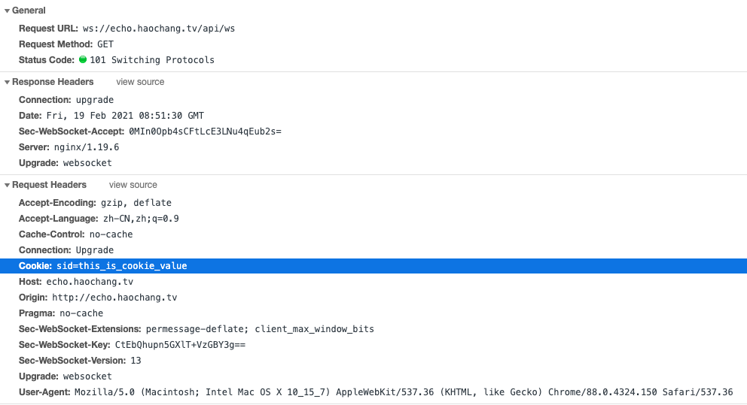
协议概览
Notes:
协议包括两个部分：
客户端与服务端的握手
客户端与服务端的数据交互

Slide 9
Websocket URIs
这里有两种协议方案：
端口字段是可选的：默认ws端口是80，默认wss端口是443.
资源名部分：
“/”表示路径（path)部分为空
路径（path）字段
“？”表示非空查询参数（query）
查询参数（query）
Notes:
其实这个URIs 跟我们平时用的 HTTP uris 是一样的。只是协议不同而已。
Wss 相比于 ws ，其实就类似 https 对应 http; 中间增加了 TLS的安全层.
这里，我们端口是存在默认端口，当然我们也可以指定特殊端口。但是那样就会出现跨域请求的问题。

Slide 10
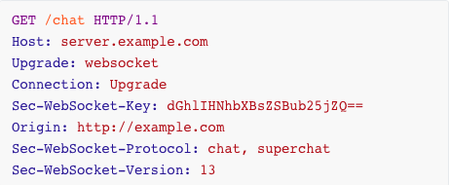
连接握手
GET /chat HTTP/1.1
这是一个标准的HTTP请求头格式.
WebSocket的目的是取代HTTP在双向通信场景下的使用，而且它的实现方式有些也是基于HTTP的（WS的默认端口是80和443）。现有的网络环境（客户端、服务器、网络中间人、代理等）对HTTP都有很好的支持，所以这样做可以充分利用现有的HTTP的基础设施，有点向下兼容的意味。
HTTP/1.1是因为要将连接协议进行升级的规范是从HTTP/1.1才开始使用起来的。
来自客户端的握手数据
Notes:
http://nginx.org/en/docs/http/websocket.html

Slide 11
连接握手
Host: server.example.com
这个是用来告诉服务器端需要连接的服务。
因为在同一个IP地址上可以绑定多个主机名（域名），同一个端口你可以支持多个服务。这里就是告诉服务端本次连接是使用的那个服务。
配置过Nginx http 相关信息就比较清楚这个部分。
来自客户端的握手数据

Slide 12
连接握手
Upgrade: websocket
这是一个必须包含的字段，且在当前环境下，它的值也必须是 websocket . 它的作用 就是告诉服务端需要将HTTP协议升级为 websocket 协议。
Connection: Upgrade
这里的值： Upgrade 就是上面的 Field。
Connection头部一般表示那些属于逐跳头部（hop-by-hop header)，比如Connection: Custom-Header，就表示在这个连接中，Custom-Header是一个逐跳头部，不应当被代理原样传递给upstream。
有两个例外：close表示会话不持久化，keep-alive表示会话支持持久化
来自客户端的握手数据
Notes:
https://www.robberphex.com/why-is-connection-upgrade-necessary/

Slide 13
连接握手
Origin: http://example.com
这个就是作为安全使用，防止跨站攻击，浏览器一般会使用这个标志原始域。
Sec-WebSocket-Key: dGhlIHNhbXBsZSBub25jZQ==
客户端生成的随机字符串进行base64 加密后的字符。
Sec-WebSocket-Version: 13
表示当前使用的websocket对应的版本号。
Sec-Websocket-Protocol: chat, superchat
表示客户端支持的websocket子协议列表。
来自客户端的握手数据
除了以上字段，请求头中也可以携带一些其他头信息，比如 cookie 之类的。要使用Ws携带一些自定义信息通常的方案是： QueryString, Sec-Websocket-Protocol, cookie携带数据
Notes:
Sec-WebSocket-Key 这个header 字段的值必须是由一个随机生成的16字节的随机数通过base64编码得到。每一个连接都必须随机的选择随机数。
Sec-WebSocket-Version 这个值目前就只能是13；因为早期的 websocket 草案出现了很多个版本，到现在已经确定下来。所以这个值基本上就是固定的13 。且目前只有13 才会被认为是有效的 websocket 版本。
Sec-Websocket-Protocol 这是一个可选字段。如果存在这个字段，那么这个值包含了一个或多个客户端希望使用的用逗号分隔根据权重排序的子协议。这些子协议必须是一个非空字符串。

Slide 14
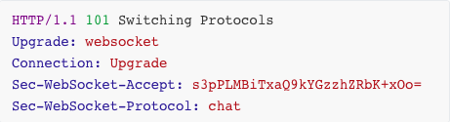
连接握手
HTTP/1.1 101 Switching Protocols
这个就表示服务器端已经完成协议的切换。这里的101 室HTTP的状态码。
Upgrade: websocket
Connection: Upgrade
这两个是固定的，是服务器告诉客户端已经完成升级的协议就是 websocket 协议。
服务端握手响应

Slide 15
连接握手
Sec-WebSocket-Accept: s3pPLMBiTxaQ9kYGzzhZRbK+xOo=
这个值是服务端通过 Sec-WebSocket-Key 字段的值和258EAFA5-E914-47DA-95CA-C5AB0DC85B11 字符串拼接后通过base64 SHA1编码的值。这个也是两端的一个加密校验。
Sec-Websocket-Protocol: chat
如果客户端握手时有携带这个头字段，那么在服务端相应时也需要携带该字段，且该字段的值需要是上行中的其中一个子协议。
服务端握手响应

Slide 16
结束握手
连接的任何一端都可以发送一个关闭握手的控制帧，对应的另一端在收到该帧信息后，会回传一个确认关闭连接的关闭帧。前者在在收到关闭帧之后，就关闭连接。同时该端也会丢弃此后的所有数据。

Slide 17
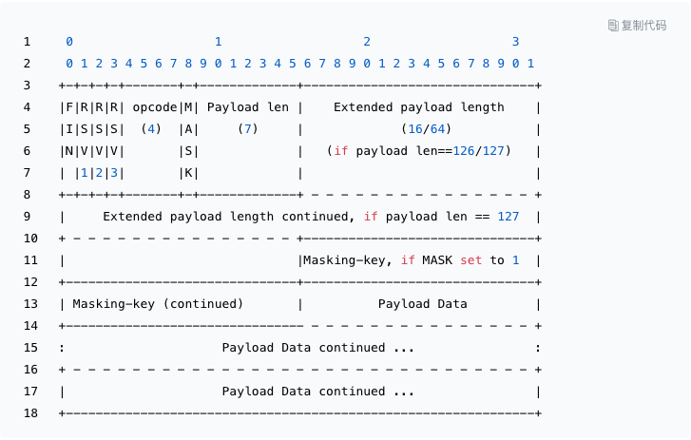
消息帧
Websocket客户端、服务端通信的最小单位是帧(frame)，由1个或多个帧组成一条完整的消息。
发送端将消息分割成多个帧，发送给对方。
接收端接收消息帧，并将关联帧重新组成完整的消息。
Notes:
FIN： 1bit
如果是1，表示这是消息（message)的最后一个分片（fragment),如果是0，表示不是消息（message）的最后一个分片。
RSV1, RSV2, RSV3: 各占1个bit
一般情况下全为0.当客户端、服务端协商采用Websocket扩展时，这3个标志位可以非0,且值的含义由扩展进行定义。如果出现非零的值，
且没有采用Websocket扩展，连接报错。
Opcode: 4bits
操作代码，Opcode的值决定了应该如何解析后续的数据载荷（data payload)。如果操作代码时不认识的，那么接收端应该断开连接。可选操作代码如下：
%x0 表示一个持续帧
%x1 表示一个文本帧
%x2 表示一个二进制帧
%x3-7 预留给以后的非控制帧
%x8 表示一个连接关闭包
%x9 表示一个ping 包
%xA 表示一个pong 包
%xB-F 预留给以后的控制帧
Mask: 1bit
mask标志位，定义“有效负载数据”是否添加掩码。如果设置为1，那么掩码的键值存在于Masking-Key中。这个key 用于解码“有效负载数据”。所有从客户端发送到服务端的帧都需要设置这个bit 位为1.
Payload length: 7bits, 7+16bits, 7+64bits
以字节为单位的“有效负载数据”长度，如果值为0-125， 那么就表示负载数据长度。如果是126，那么接下来的2个bytes解释为16bit的无符号整型作为负载数据长度。如果是127，那么接下来的8个bytes解释为一个64bit的无符号整型（最高位的bit 必须为0）作为负载数据的长度。多字节长度以网络字节顺序表示。
有效负载长度是指：“扩展数据”+“应用数据”的长度。
Masking-Key: 0 or 4 bits
所有从客户端法网服务端的数据帧都已经与一个包含在这一帧中的32bit的掩码进行过运算。如果mask标志位（1bit）为1，那么这个字段就存在，否则就不存在。
Payload data: (x+y) bytes
“有效负载数据”是指“扩展数据”和“应用数据”

Slide 18
Opcode
%x0：表示一个延续帧。当Opcode为0时，表示本次数据传输采用了数据分片，当前收到的数据帧为其中一个数据分片。
%x1：表示这是一个文本帧（frame）
%x2：表示这是一个二进制帧（frame）
%x3-7：保留的操作代码，用于后续定义的非控制帧。
%x8：表示连接断开。
%x9：表示这是一个ping操作。
%xA：表示这是一个pong操作。
%xB-F：保留的操作代码，用于后续定义的控制帧。

Slide 19
为什么要分片
分片的主要目的是允许发送未知大小的消息，而不必缓冲整个消息。如果不分片，需要知道消息的长度并将这个消息存到一个buffer中。有了分段，服务器可以选择一个合理大小的buffer,满了以后发送一个frame。
多路复用，一个逻辑通道上的大消息独占输出通道是不可取的，因此多路复用需要自由的将消息分割成更小的片段，以便更好的共享输出通道。

Slide 20
Websocke与HTTP的关系
相同点：
都是基于TCP的，都是可靠性传输协议。
都是应用层协议.
不同点：
Websocket是双向通信协议，模拟socket协议，可双向发送或接收消息。HTTP是单向的。
Websocket通信数据可以时文本也可以是二进制格式。HTTP是基于文本格式，二进制数据需要base64 后才能传输.
Websocket属于长连接，HTTP是无状态的
Websocket无缓存，HTTP可以有缓存
联系：
Websocket在建立握手时，数据通过HTTP传输的。但是建立之后，在真正传输时不需要HTTP协议。
Notes:
需要注意的是：虽然websocket协议在建立连接时会使用HTTP协议，但这并不意味着Websocket协议是基于HTTP协议实现的。
Websocket协议与Http协议有着本质的区别：
通信方式不同
Websocket是双向通信模式，客户端与服务器之间只有在握手阶段是使用HTTP协议“请求-响应”模式交互，而一旦连接建立之后的通信则使用双向模式交互。
不论客户端还是服务端都可以随时将数据发送给对方。而HTTP协议则自始自终都采用“请求-响应”模式进行通信。也正因为如此，HTTP协议的通信效率没有Websocket高。
毕竟HTTP每次请求都需要进行握手连接，需要传递的Header信息比较大，冗余。而Websocket则只需要建立一次连接，一旦建立连接，中途都是使用数据帧的方式进行数据交互。
2. 协议格式不同
Websocket与HTTP的协议格式是完全不同的
HTTP协议比较臃肿。相对HTTP协议来讲，Websocket协议就比较轻量。对于HTTP协议来讲，一个数据包就是一条完整的消息；而Websocket客户端与服务端通信的最小单位是帧。
由一个或多个帧组成一条完整的消息（message）
虽然两者协议是不同的，但是“Websocket也是设计为通过80和443端口工作，以及支持HTTP代理和中介”，从而使其与HTTP兼容。
为了实现兼容性，Websocket握手时使用了HTTP Upgrade头从HTTP协议更改为Websocket协议。

Slide 21
Websocket vs HTTP
Client browser UI
HTTP
close
close
close
close
connect
connect
connect
connect
APP server
Client browser UI
Websocket
Data
Data
Data
Data
close
connect
APP server
Notes:
通过这两个图的对比可以看出，相对于传统的HTTP每次请求-应答都需要客户端与服务器建立连接的模式，Websocket是类似 Socket 的TCP长连接的通讯模式，一旦 Websocket连接建立后，后续数据都以【桢】序列的形式传输。
在客户端断开 Websocket连接或Server端断掉连接前，不需要客户端和服务端重新发起连接请求。
在海量并发及客户端与服务器交互负载流量大的情况下，极大的节省了网络带宽资源的消耗，有明显的性能优势，且客户端发送和接收消息是在同一个持久连接上发起，实时性优势明显。

Slide 22
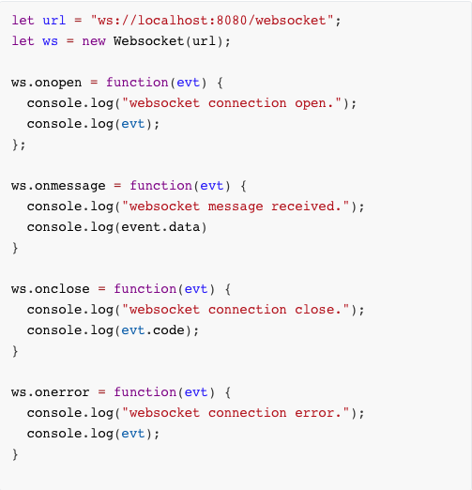
客户端 API
对象属性：
Websocket.onopen: 用于指定连接成功后的回掉函数
Websocket.onclose: 用于指定连接关闭后的回掉函数
Websocket.onmessage: 用于指定当从服务器接收到信息时的回掉函数
Websocket.onerror: 用于指定连接失败后的回掉函数
对象方法：
Websocket.send(data)：向服务器发送数据
Websocket.close([code[, reason]])：关闭连接，如果连接已经关闭，则此方法不执行操作
Notes:
Websocket.send(data);向服务器发送数据，将需要通过Websocket连接传输至服务器的数据排入队列，并根据所需要传输的数据字节大小来增加属性 bufferedAmount 的值。若数据无法传输（例如缓存区已满）套接字会自动关闭。
参数data必须为如下几种类型：
USVString： 文本字符串。字符串将以utf-8格式添加到缓冲区。并且属性 bufferedAmount 将加上该字符串以 utf-8格式编码的字节数的值。
ArrayBuffer：您可以使用过一个由类型的数组对象发送底层二进制数据
Blob：Blob类型将队列blob中的原始数据以二进制传输
ArrayBufferView：以二进制帧的形式发送任何Javascript类数组对象。
Websocket.close([code[, reason]])
Code: 可选，为一个数字状态码，它解释了连接关闭的原因。如果没有传递这个参数，默认使用 1005.
Reason：可选，一个人类刻度的字符串，它解释了连接关闭的原因，这个utf-8编码的字符串不能超过123个字节。

Slide 23
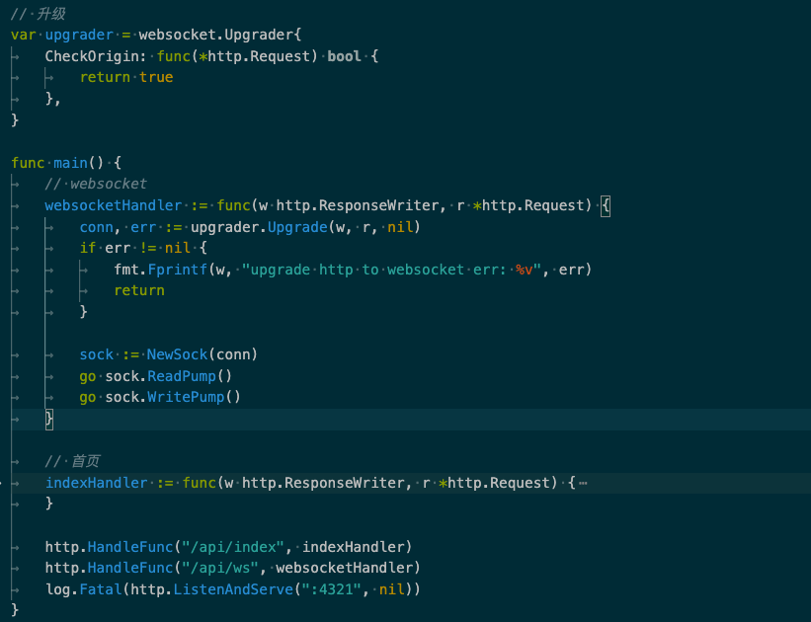
Go服务端实现
这里主要就是通过将HTTP协议请求到服务器的连接升级为 websocket 协议。
可以看到，后面是启了两个协程来分别处理上行数据以及下行数据。
它们也都同时持有 websocket 的连接体对象。

Slide 24
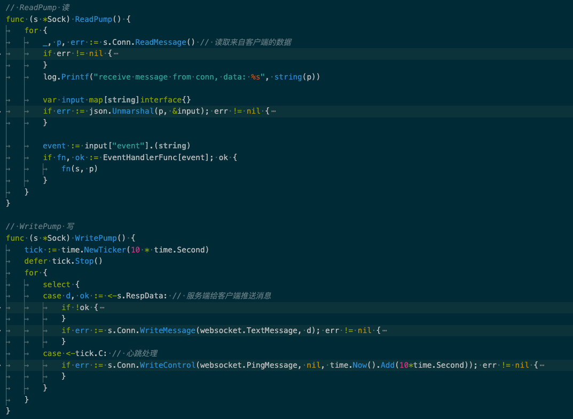
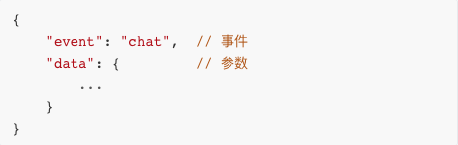
Go服务端实现
服务端就通过 websocket的连接来获取客户端发送过来的消息。并按照约定的格式进行数据解析，并在服务端做相应的逻辑处理。
服务端也会将需要推送的消息发送到客户端。客户端按照约定的格式进行解析，再执行相应的任务。
因为websocket支持二进制格式，所以这里可以考虑使用 protobuf.

Slide 25
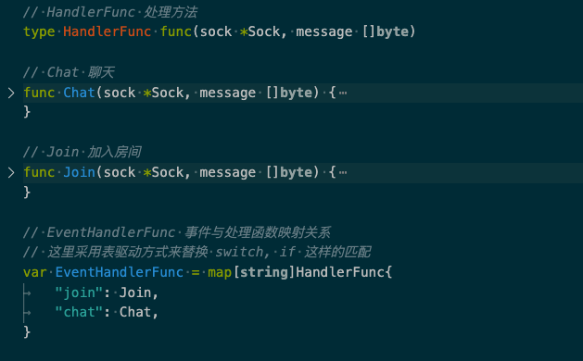
Go服务端实现
路由工作使用的是表驱动方案。考虑到同一个连接服务会支持很多种消息情况。针对不同的消息类型，需要做不同的逻辑处理。使用IF，Switch 的逻辑相对会冗余，所以这里采用表驱动的方法，只需要配置Map映射表就可以。

Slide 26
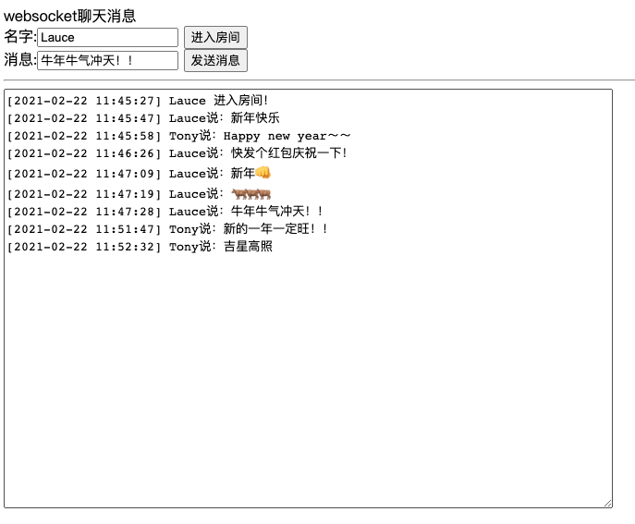
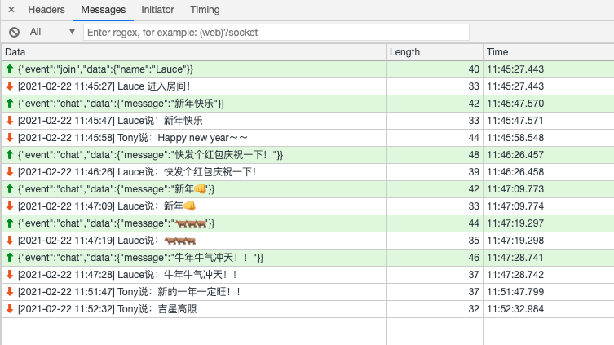
消息形式

Slide 27
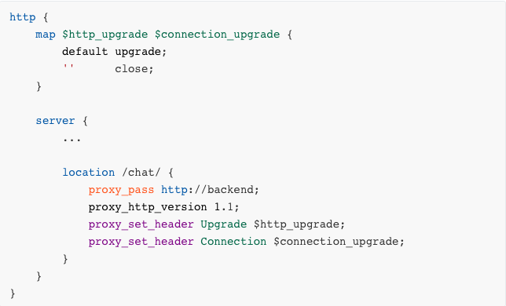
Nginx Proxy
proxy_read_timeout 读超时
在使用nginx做反向代理时，如果超过设置时间没有收到消息，那么nginx会断开连接。
Notes:
http://nginx.org/en/docs/http/websocket.html
https://developer.mozilla.org/en-US/docs/Web/HTTP/Protocol_upgrade_mechanism

Slide 28
心跳
目的是检测客户端和服务端还活着，能够及时发现链路故障问题。
思路：
每隔一段指定时间（interval),向服务端发送一个数据，服务端收到消息后再发送给客户端，正常情况下客户端通过onmessage事件是能监听到服务器返回数据，说明请求正常。
如果在这个指定时间内，客户端没有收到服务器端返回的响应消息，就判定连接断开，使用websocket.close()关闭连接。
这个关闭连接的动作可以通过onclose事件监听到，因此在onclose事件内可以进行reconnect 操作。
Notes:
应用层维护心跳好处
应用层维护心跳的好处自然是能够及时发现链路故障问题，尽早地建立新的连接进行故障转移。
比如客户端每隔3s通过长连接通道发送一个心跳请求到服务端，连续失败5次就断开连接。这样算下来最长15s就能发现连接已经不可用，一旦连接不可用，可以重连，也可以做其他的failover处理，比如请求其他服务器。
比如某台服务器因为某些原因导致负载超高，CPU飙高，或者线程池打满等等，无法响应任何业务请求，如果使用TCP自身的机制无法发现任何问题，然而对客户端而言，这时的最好选择就是断连后重新连接其他服务器，而不是一直认为当前服务器是可用状态，向当前服务器发送一些必然会失败的请求。
https://www.xncoding.com/2017/05/03/web/websocket.html

Slide 29
参数传递
QueryString
Sec-Websocket-Protocol
Cookie
URI
Notes:
其实就是我们可以在服务端可以获取到的数据地方。
其中可以获取且可以被开发人员控制的字段大致就是上面这几种情况。
可以将参数拼接在QueryString 中，服务端在接收到请求后，解析QueryString就可以。
Sec-Websocket-Protocl 这是一种 hack 方式。本身 sec-websocket-protocol 是用来传递websocket 子协议的。该Header 字段是因为可以被客户端操作，所以我们可以在一些特殊情况下，利用该字段来作为上行数据的传递。
Cookie 如果在连接 websocket 之前有记录cookie 记录，那么在同域名的情况下，websocket 也是会将 cookie 携带在请求header中。这也是前面提到的，在上行握手请求中，是有 cookie 这样的头字段。
Uri 也是在服务端能够被程序获取的，且也是可以在客户端定义的内容。
但是所有的参数传递，理论上都只能是在握手阶段使用，一旦握手完成后，再利用的意义本身也就不大了。更多的也就是在逻辑上进行数据传递调用。

Slide 30
身份验证
方案一：
可以通过参数的方式将认证Token信息上传服务器。
方案二：
Websocket的资源是不需要进行登陆认证的，但是需要再onopen()的时候，将认证Token通过数据帧上传服务器。在服务端，如果在没有收到token数据，并通过验证的情况，不接受任何的数据操作。

Slide 31
Websocket能不能替代HTTP？
可部分取代
HTTP可以走nginx反向代理负载均衡，但是使用了websocket这个就没办法了
HTTP可以缓存，对于很多变动比较小的资源，咱们可以缓存可以走cdn，但是websocket不行
当有大量用户同时在线时，websocket需要与服务器长期建立连接关系，消耗服务器资源，但是http在不请求的时候，对服务器时零压力
还有很多响应式的请求，如果要使用websocket那么对于请求和响应之间的关系需要建立Map映射，复杂度变高。

Slide 32
Q&A

Slide 33
谢谢

